Slide 1
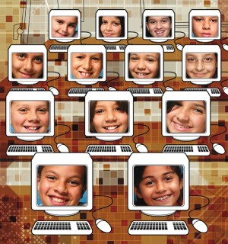
Inclusão Digital do Professor Universitário para Atuar na Educação Online
Aloísia Pimentel e Luciana Studart

Slide 2

Assiste-se, hoje, o esforço do homem para enfrentar os desafios decorrentes do avanço científico-tecnológico, cada dia mais complexo em face do impacto que determinados objetos antropológicos têm na vida humana.
Lévy (2001, p.146) situa o computador entre os grandes objetos antropológicos, por ter produzido uma nova etapa na história do homem, pois “a partir do momento que estamos interconectados, todos os computadores não formam senão um único, que logo ligará todos os humanos”.

Slide 3
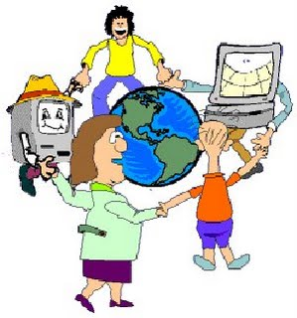
À visão utópica de Lévy pode-se contrapor o pensamento de Dreifuss (1996, p.34). Este acredita que, por volta de 2030, o mundo estará dividido em dois segmentos bem distintos: um menor, com os “cidadãos transnacionais”, usuários dos recursos telemáticos, a maioria deles localizados no hemisfério norte e no oriente, onde são produzidos e vendidos 70% dos computadores do mundo, e um conjunto bem maior, englobando os “descomputadorizados, termo que ganhará um peso tão terrível quanto o de despossuído ou analfabeto”.

Slide 4

De ambos os autores se extrai a seguinte conclusão: computadores e rede cada vez mais invadem diferentes espaços, chancelando o universo digital; concomitantemente provocam dois processos: um de inclusão privilegiada e outro de exclusão contundente, sem que a maioria das pessoas compreenda esse fenômeno.

Slide 5
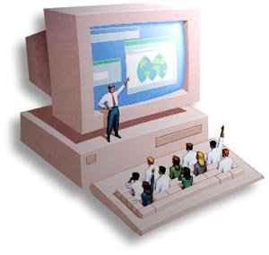
Entre os espaços invadidos pelas tecnologias da informação e comunicação (TIC) está o da educação, onde surgem repercussões múltiplas projetadas sobre professores, alunos, gestores, paradigmas de ensino-aprendizagem, relações sociais na e fora da escola, carreira docente, entre outros.
A incorporação das TIC atinge a educação como um todo, estimulando inúmeras reflexões, entre elas destacamos as que incidem sobre o novo papel do professor ao se valer da internet como recurso didático.

Slide 6
As primeiras investigações sobre o uso pedagógico do computador no Brasil remontam aos anos 70 (VALENTE, 1998); elas ofereceram subsídios a propostas de formação de professores na área da Informática Educativa. Segundo esse autor, no entanto, tais propostas, dirigidas a multiplicadores, não geraram os resultados esperados, especialmente no que se refere ao preparo de professores para enfrentarem os desafios da nova tecnologia – o computador.

Slide 7

Com o Programa Brasileiro de Informática na Educação (ProInfo), criado pelo Ministério da Educação na década de 90, surgem novas exigências para os professores, no sentido de torná-los aptos a dinamizar os Laboratórios de Informática de escolas da rede pública.
Para Valente (1998), apesar do ProInfo ter tido sua inspiração em projetos educacionais de outros países (França e Estados Unidos), aqui tomou um rumo diferente, sendo percebido como um elemento capaz de provocar “mudanças profundas” na escola.

Slide 8
Com os recursos da internet inaugura-se um novo estágio nesta problemática: a utilização das TIC em processos educativos (aqui se incluem os de formação de docentes) deve considerar duas dimensões inseparáveis: a de ferramenta pedagógica, o que exige experimentar as possibilidades que podem ser criadas para torná-las mais criativas e eficazes; e a de objeto de estudo, o que demanda situá-las como foco de investigação com vistas a uma leitura crítica das mesmas (BELLONI, 2002).

Slide 9
Chaves (1988, p.64) também defende o uso das tecnologias na educação, desde que os educadores tomem “as rédeas da situação, de modo a fazer com que o computador fique a serviço da educação e de seus objetivos e não vice-versa”.
Nesta perspectiva, verifica-se que Lévy (2001), Valente (1998) e Chaves (1988) apontam o professor como figura essencial no processo de apropriação crítica dos recursos tecnológicos que chegam à escola.

Slide 10
Fazendo, pois, uma ancoragem no pensamento freireano, o professor redimensionado tem compromisso com a prática libertadora, sendo cúmplice do aluno em suas prerrogativas pedagógicas, entendendo-o como sujeito de sua formação.

Slide 11
Para vivificar sua concepção libertadora, o professor redimensionado precisa possuir certas competências:
autonomia;
autoria;
capacidade de administrar a sua formação contínua;
sabe usar e articular meios, métodos e tecnologias;
sabe utilizar a dinâmica da rede em projetos interativos de aprendizagem colaborativa.

Slide 12
REFERÊNCIAS:
BELLONI, M. L. Educação a distância mais aprendizagem aberta. In: BELLONI, M. L (Org.) A formação na sociedade do espetáculo. São Paulo: Loyola, 2002.
CHAVES, E. O. O uso de computadores em escolas: fundamentos. In: CHAVES, E. O.; SETZER, V.W. Informática e educação. O uso dos computadores em escolas: fundamentos e críticas. São Paulo: Scipione, 1988.
DREIFUSS, R. A. A época das perplexidades. Petrópolis: Vozes, 1996.
LÉVY, P. A inteligência coletiva. São Paulo: Loyola, 1998.
VALENTE, J. A. Visão analítica da informática na educação no Brasil: a questão da formação do professor, 1998.

